Slide 1
springboot社区维修平台--PPT

Slide 2
摘要：
21世纪的今天，随着社会的不断发展与进步，人们对于信息科学化的认识，已由低层次向高层次发展，由原来的感性认识向理性认识提高，管理工作的重要性已逐渐被人们所认识，科学化的管理，使信息存储达到准确、快速、完善，并能提高工作管理效率，促进其发展。
社区维修平台主要的模块包括基本住户管理、社区公告管理、维修工管理、维修订单管理、接单信息管理、订单信息管理、在线沟通管理、举报信息管理、留言板管理、系统管理模块等功能。管理员对后台对有相应的操作权限。系统中管理员为主要是为了安全有效地存储和管理及维护系统的各类信息，可以对系统进行管理与更新维护。
关键字： 社区维修平台 Spring Boot 。

Slide 3
课题目的和意义：
系统管理也都将通过计算机进行整体智能化操作，对于社区维修平台所牵扯的管理及数据保存都是非常多的，例如住户管理、社区公告管理、维修工管理、维修订单管理、接单信息管理、订单信息管理、在线沟通管理、举报信息管理、留言板管理、系统管理等，这给管理者的工作带来了巨大的挑战，面对大量的信息，传统的管理系统，都是通过笔记的方式进行详细信息的统计，后来出现电脑，通过电脑输入软件将纸质的信息统计到电脑上，这种方式比较传统，而且想要统计数据信息比较麻烦，还受时间和空间的影响，所以为此开发了该系统；为用户提供了一个社区维修平台平台，方便管理员查看及维护，并且可以让住户在线进行报修和查看公告、订单信息、维修员信息等操作，维修员可以在线查看订单信息、进行在线接单，在线交流等，管理员可以足不出户就可以获取到系统的数据信息等，而且还能节省用户很多时间，所以开发社区维修平台平台给管理者带来了很大的方便，同时也方便管理员对用户信息进行处理。

Slide 4
研究的内容：
目前许多人仍将传统的纸质工具作为信息管理的主要工具，而网络技术的应用只是起到辅助作用。在对网络工具的认知程度上，较为传统的office软件等仍是人们使用的主要工具，而相对全面且专业的信息管理软件仍没有得到大多数人的了解或认可。本选题则旨在通过标签分类管理等方式，实现社区维修平台系统的各种功能，从而达到对社区维修平台系统的管理。
详细内容介绍，将在以下六章中详细阐述：
第一章、绪论，介绍了研究课题选择的背景及意义、研究现状，简要介绍了本文的章节内容。
第二章、引入技术知识，通过引入关键技术进行开发，向系统中涉及直观表达的技术知识。
第三章、重点分析了系统的分析，从系统强大的供需市场出发，对系统开发的可行性，系统流程以及系统性能和功能进行了探讨。
第四章、介绍了系统的详细设计方案，包括系统结构设计和数据库设计。
第五章、系统设计的实现，通过对系统功能设计的详细说明，论证了系统的结构。
第六章、系统的整体测试，评判系统是否可以上线运行。

Slide 5
需求分析
社区维修平台主要是为了提高工作人员的工作效率和更方便快捷的满足用户，更好存储所有数据信息及快速方便的检索功能，对系统的各个模块是通过许多今天的发达系统做出合理的分析来确定考虑用户的可操作性，遵循开发的系统优化的原则，经过全面的调查和研究。
系统所要实现的功能分析，对于现在网络方便的管理，系统要实现用户可以直接在平台上进行查看自己所有数据信息，根据自己的需求可以进行矿山设备维修信息，这样既能节省用户的时间，不用在像传统的方式，需要查询、了解信息都需要去寻找相关负责人了解相关数据信息，耽误时间，由于很多用户的时间的原因，没有办法随时随地进行相应管理，真的很难去满足用户的各种需求。所以社区维修平台的开发不仅仅是能满足用户的需求，还能提高管理员的工作效率，减少原有不必要的工作量。

Slide 6
JSP技术
JSP技术本身是一种脚本语言，但它的功能是十分强大的，因为它可以使用所有的JAVA类。当它与JavaBeans 类进行结合时，它可以使显示逻辑和内容分开，这就极大的方便了用户的需求。JavaBeans 可以对JSP技术的程序进行扩展，从而形成新的应用程序，而且JavaBeans的代码可以重复使用，所以就便于对程序进行维护。JavaBean 组件有内部的接口，可以帮助不同的人对系统进行访问。1999年，Sun微系统公司正式推出了JSP技术，这是一种动态技术，是基于整个JAVA体系和JavaServlet提出的，是具有普遍适用性的WEB技术，也是本系统设计的核心技术之一。JSP技术能够极大的提高WEB网页的运行速度。这些内容会与脚本结合，并且由JavaBean和Servlet组件封装。所有的脚本均在服务器端运行，JSP引擎会针对客户端所 提交的申请进行解释，然后生成脚本程序和JSP标识，然后通过HTML/XML页面将结果反馈给浏览器。因此，开发人员亲自设计最终页面的格式和HTML/XML标识时，完全可以使用JSP技术。
所以结合动漫分享交流平台的需求及功能模块的实现，使用JSP技术是最合适的，而且JSP的拓展性比较好，对于系统在后期使用过程中可以不断对系统功能进行拓展，是系统更完成，更方便的满足用户管理。。

Slide 7
MySQL数据库
数据库是系统开发过程中不可或缺的一部分。在WEB应用方面，MySQL AB开发了一个具有很大优势的MySQL关系数据库管理系统。 MySQL可以将数据存储在不同的表中，这非常灵活，并且还可以提高系统在实际应用中的速度。数据库访问最常用于标准SQL语言，MySQL用于SQL语言，因此它具有高度兼容性。数据库的操作是必不可少的，包括对数据库表的增加、删除、修改、查询等功能。现如今，数据库可以分为关系型数据库和非关系型数据库，Mysql属于关系性数据库，Mysql数据库是一款小型的关系型数据库，它以其自身特点：体积小、速度快、成本低等，Mysql数据库是目前最受欢迎的开源数据库。
在WEB应用技术中， Mysql数据库支持不同的操作系统平台，虽然在不同平台下的安装和配置都不相同，但是差别也不是很大，Mysql在Windows平台下两种安装方式，二进制版和免安装版。安装完Mysql数据库之后，需要启动服务进程，相应的客户端就可以连接数据库，客户端可通过命令行或者图形界面工具登录数据库。。

Slide 8
系统结构图

Slide 9
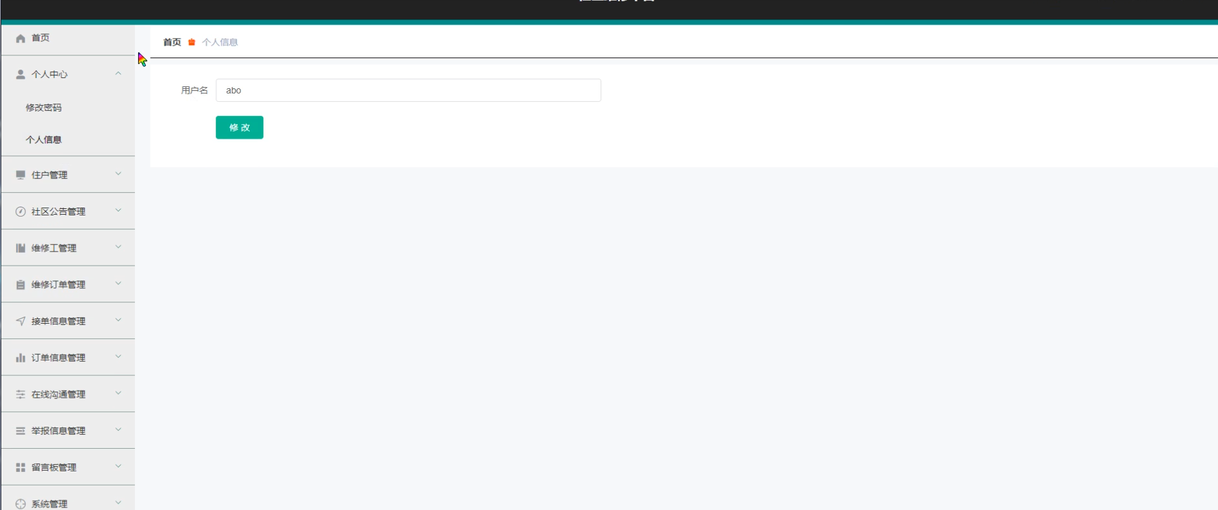
管理员功能模块
管理员登录成功后进入到系统操作界面，可以对个人中心、住户管理、社区公告管理、维修工管理、维修订单管理、接单信息管理、订单信息管理、在线沟通管理、举报信息管理、留言板管理、系统管理等功能模块进行相对应操作。。

Slide 10
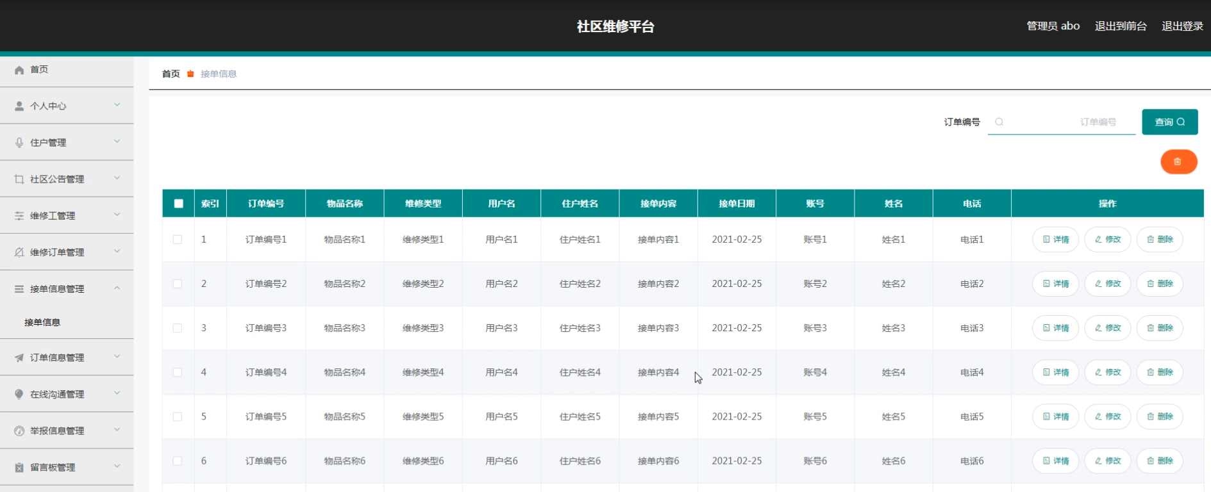
接单信息模块
接单信息管理:住户通过接单信息列表可以进行查看订单编号、物品名称、维修类型、用户名、住户姓名、接单内容、接单日期、账号、姓名、电话等信息，进行查看详情、修改或删除操作，通过输入订单编号进行查询操作，。

Slide 11
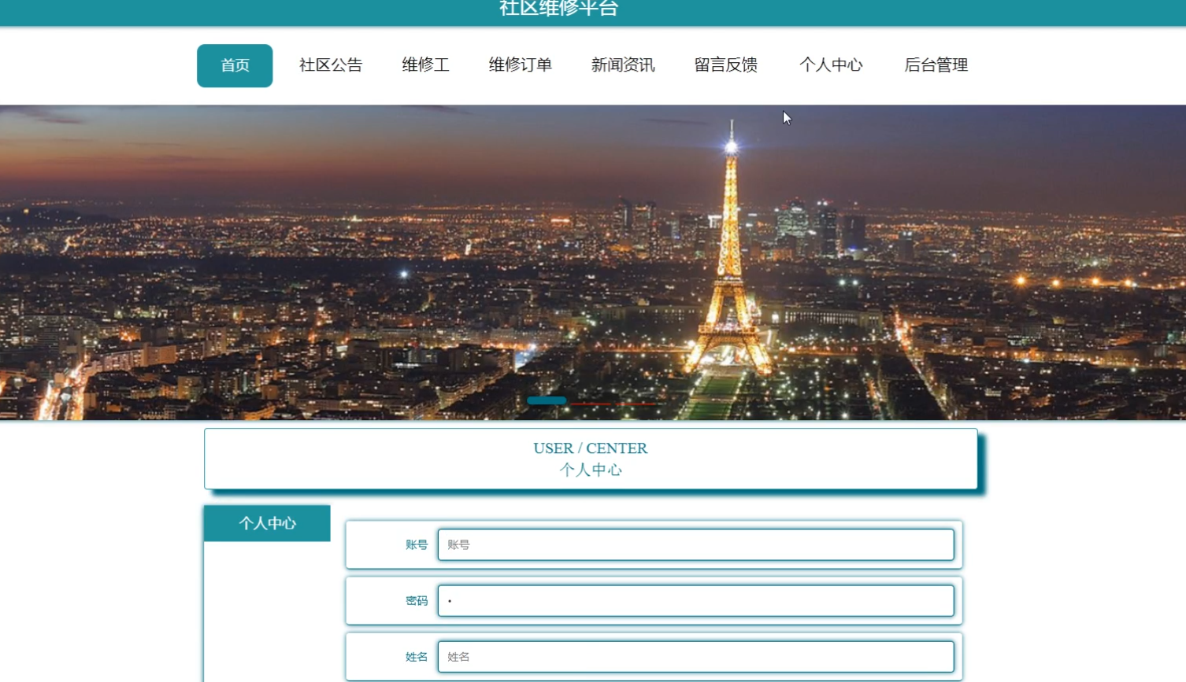
前台功能模块
网站首页可以进行查看首页的社区公告、维修工、维修订单、新闻资讯、留言反馈、个人中心、后台管理等信息，进行查看社区维修的相对应操作。

Slide 12
系统测试分析：
本社区维修平台满足相关信息的管理需求，在设计时借鉴了国内外优秀系统的优点，从界面到系统设计都保证了管理员以及会员能够方便操作。系统的主要特点和优点归纳如下：
（1）本系统用的移置性和针对性都比较高，因为针对性高可以提供更好的服务而移置性可以在多个系统上运行，更给客户带来了极大的方便。
（2）该 社区维修平台内容全面，管理方便可以及时的全面的处理各种错误，异常，这样避免了很多因客户的马虎操作而出现的失误，其操作方便，会员界面友好，能够上网的人都可以很好的进行操作。
经过对上述的测试结果分析，所有基本功能齐全，操作简单，系统运行性能良好，系统安全可靠，能促进教学管理的发展，发展前景广阔。

Slide 13
结论：
此时项目已经完成，即使实施的时间不是很长，但是这个过程中需要准备很长的一段时间去对系统设计开发所实际到的技术进行学习。在学习的过程中，我逐渐认识得到了我自身存在的一些不足。对于一些控制是必要的应用技能，能够理解，整个过程中仅仅是一个掌握了常用的性能和控制方法。从系统的分析调查数据到系统的设计实现，整个过程经历了几个月，自己也努力了几个月，但是系统仍有很多不成熟的地方，在系统设计过程中有许多技术缺陷存在其中也涉及到了很多自己无法解决的问题，主要通过找专业的网站和论坛来解决这些问题，对于圆满完成我的毕业设计，他们也贡献了很大一部分力量。系统的开发环境和配置都是可以自行安装的，系统使用SpringBoot开发工具，使用比较成熟的Mysql数据库进行对系统前台及后台的数据交互，根据技术语言对数据库，结合需求进行修改维护，可以使得系统运行更具有稳定性和安全性，从而完成实现系统的开发。
回顾毕业设计的整个过程，既付出汗水也收获了很多。虽然经历了各种各样的困难，自己的不断研究探索，系统的实现仍有不足之处。
在以后的学习及工作中，我仍然继续学习计算机方面的技术，让我在后期的平台开发中可以更好更快的实现需求功能。我相信我可以让更多的好工作，做出更大的贡献。

Slide 14
参考文献：
[1]范立峰，乔世全，程文彬 JSP程序设计 人民邮电大学出版社 2009。
[2]（美）Kevin Mukhar, Chris Zelenak , James L.Weaver,Jim Crume ，JavaEE 5 开发指南，机械工业出版社，2016。
[3]陈雄华 企业应用开发详解 电子大学出版社，2017。
[4]李宁Java Web开发技术大全--JSP+Servlet清华大学出版社，2009。
[5]聂哲 JSP动态WEB技术实例教程。
[6]李绪成，闫海珍 java Web开发教程—入门与提高篇(JSP+Servlet) 清华大学出版社 2009 。
[7]史胜辉，王春明，沈学华 JavaEE基础教程 清华大学出版社 2010 。
[8]霍尔等著 Mysql与JSP核心编程 北京 清华大学出版社 2016
[9]Joyce Farrell著 Java编程(英文影印版) 科学出版社 2015
[10]郭克华编 JavaEE程序设计与应用开发 北京 清华大学出版社 2011
[11]埃克尔著，陈昊鹏译．Java编程思想[M]．（第4版）．北京:机械工业出版社，2007：17-690．
[12]Robert W.Sebesta著，刘伟琴等译．Web程序设计[M]．(第4版)．北京：清华大学出版社，2008：9-450．
[13]赵强 编著．精通JSP编程[M]．北京：电子工业出版社,2016：34-56．
[14]萨师煊，王珊．数据库系统概论[M]．北京:高等教育出版社，2010：10-180．
[15]陈刚．MyEclipse从入门到精通[M]．北京:清华大学出版社，2017：17-380．
[16] 孙卫琴．精通Struts:基于MVC的Java Web设计与开发[M]．北京:电子工业出版社，2014：19-421．

Slide 15
谢谢大家！

